Slide 1
The power of templating…
43ª Reunião Presencial - 23/11/2013
http://netponto.org
... with NVelocity
Nuno Cancelo

Slide 2


Patrocinador “GOLD”
Twitter: @PTMicrosoft
http://www.microsoft.com/portugal

Slide 3




Patrocinadores “Silver”

Slide 4

Patrocinadores “Bronze”

Slide 5
Próximas reuniões presenciais
23/11/2013 – Novembro (Lisboa)
30/11/2013 – Novembro (Porto)
14/12/2013 – Dezembro (Lisboa)
18/01/2014 – Janeiro (Lisboa)
Reserva estes dias na agenda! :)

Slide 6

Licença
Attribution 3.0 Unported
You are free:
to Share - to copy, distribute and transmit the work
to Remix - to adapt the work to make commercial use of the work
Under the following conditions:
Attribution — You must attribute the work in the manner specified by the author or licensor (but not in any way that suggests that they endorse you or your use of the work)
Source: http://creativecommons.org/licenses/by/3.0/

Slide 7


Nuno Cancelo
Computer Science Engineer
Licenciado em Eng. Informática e de Computadores (ISEL)
Tirar o mestrado em Eng. Informática (ISCTE)
Technical Consultant @ CGI

Slide 8
Agenda
Why Templating
NVelocity
Sintaxe
Referências
Diretivas
Pontas Soltas

Slide 9
Why Templating?

Slide 10
Template
Utilizado desde o início dos tempos
Em diversas áreas
Em todas as empresas
É a identificação de um padrão

Slide 11
Padrões de Desenho
Separation of Concerns
AOP
HTML/CSS/Javascript
MVC
Model
View
Controller

Slide 12
Template Engine
Casos de Uso:
Geração de páginas HTML
Geração de emails
Geração de código automático
Geração de ficheiros em xml
Complemento de outras ferramentas

Slide 13
NVelocity

Slide 14
“Why do people use Velocity and/or NVelocity?”
“Since the dawn of web apps, people started to think about separation of concerns in many applications, including web applications. The challenge is to separate what is view code from what is business code, or logic code. When jsps first arrived, many people where coding lots of logic in jsps directly (stuff like db access and other), breaking the basic principle of separation of concerns (jsps should be responsible for the presentation, not for the logic).”
Source: http://stackoverflow.com/questions/503957/why-do-people-use-velocity-and-or-nvelocity

Slide 15
NVelocity
Port do projeto Apache Jakarta Velocity
Simples
Aprender
Usar
Estender
Projecto popular: “Castle Project” (MonoRail)
Utilizado por uma grande empresa portuguesa para gerar código automático

Slide 16
NVelocity
Prós
Separação de Responsabilidades
Linguagem fácil de aprender
Sintaxe igual ao Velocity
Utilizado para múltiplos propósitos

Slide 17
NVelocity
Contras
Linguagem interpretada
Documentação dispersa
Comunidade pouco ativa
Projetos ‘parados’

Slide 18
NVelocity
Instalação
Nuget
Castle Project (V1.0.3 e V.1.1.1)
Castle Project
http://sourceforge.net/projects/castleproject/files/NVelocity/

Slide 19
“Hello World”
demonstração

Slide 20
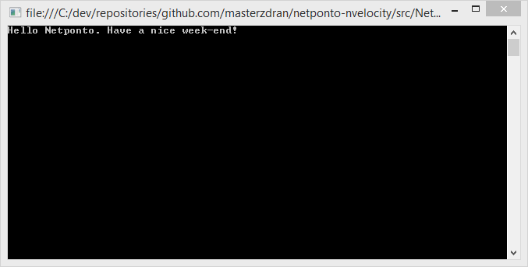
demonstração

Slide 21
NVelocity
Sintaxe

Slide 22
NVelocity – Síntaxe
Velocity Template Language (VTL)
Conjunto de instruções limitado
Comentários
Referências
Diretivas

Slide 23
NVelocity – Síntaxe
VTL - Comentários
Comentários
De linha:
Começam com ‘##’ e acabam no fim da linha
Multilinha:
Começam com ‘#*’ e terminam com ‘*#’
VTL:
Começam com ‘#**’ e terminam com ‘*#’

Slide 24
NVelocity – Síntaxe
VTL - Referências
Identificadores VTL
Variáveis:
$ [ ! ][ { ][ a-z, A-Z ][ a-z, A-Z, 0..9, -, _ ][ } ]
Propriedades:
$ [ { ][ a-z, A-Z ][ a-z, A-Z, 0.-9, -, _ ]* .[a-z, A-Z ][ a-z, A-Z, 0-9, -, _ ]* [ } ]
Métodos:
$[ { ][ a-z, A-Z ][ a-z, A-Z, 0.-9, -, _ ]* .[a-z, A-Z ][ a-z, A-Z, 0-9, -, _ ]*( [ optional parameter list... ] ) [ } ]

Slide 25
NVelocity – Síntaxe
VTL - Referências
Exemplos de Identificadores VTL
Variáveis:
$evento
Propriedades:
$Evento.Sessao
Métodos:
$Evento.getAttendees()

Slide 26
NVelocity – Síntaxe
VTL - Referências
Identificadores VTL
Notação Normal
Utilização habitual. Ex: $evento
Notação Formal
Colocação de { }. Ex: ${evento}. ${evento}1 != $evento1
Notação Silenciosa
Colocação de ! . Ex: $!evento, $!{evento}

Slide 27
“VTL Demo”
demonstração

Slide 28
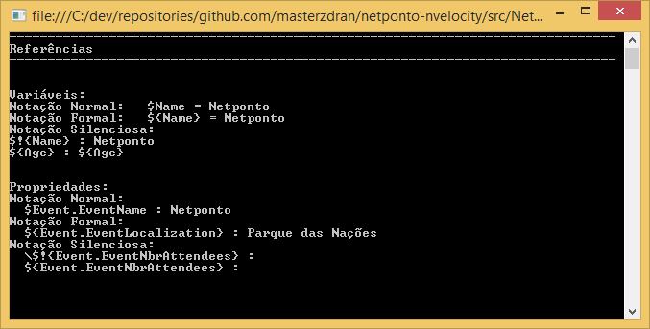
demonstração

Slide 29
NVelocity – Síntaxe
VTL - Diretivas
Começam sempre por #
Podem ter { }
Acabam sempre por #end
Excepto o #SET
É case sensitive
Todas as directivas são em minúsculas
As referências também são case sensitive

Slide 30
NVelocity – Síntaxe
VTL - Diretivas
#SET
Estabelece o valor do identificador VTL
#set( $evento = “Netponto” )
Suporta listas, arrays, contantes, literais e variáveis
Nota:
Admintindo que $evento = “Netponto”
“$envento” != ‘$evento’ => Netponto != $evento

Slide 31
NVelocity – Síntaxe
VTL - Diretivas
Expressões aritméticas:
Operação | Exemplo
Adição | #set( $value = $foo + 1 )
Subtração | #set( $value = $foo - 1 )
Multiplicação | #set( $value = $foo * 1 )
Divisão | #set( $value = $foo / 1 )
Resto | #set( $value = $foo % 1 )

Slide 32
NVelocity – Síntaxe
VTL – Diretivas – Controlo de Fluxo
#IF / #IF-#ELSE / #IF-#ELSEIF-#ELSE
#IF (Expressão Booleana)
[ #ELSEIF (Expressão Booleana) ]
[ #ELSE]
#END

Slide 33
NVelocity – Síntaxe
VTL – Diretivas – Controlo de Fluxo
Expressões Booleanas:
Operador | Simbolo | Alternativo | Exemplo
Equals Number | == | eq | #if( $foo == 42 )
Equals String | == | eq | #if( $foo == "bar" )
Object Equivalence | == | eq | #if( $foo == $bar )
Not Equals | != | ne | #if( $foo != $bar )
Greater Than | > | gt | #if( $foo > 42 )
Less Than | < | lt | #if( $foo < 42 )
Greater Than or Equal To | >= | ge | #if( $foo >= 42 )
Less Than or Equal To | <= | le | #if( $foo <= 42 )
Boolean NOT | ! | not | #if( !$foo )

Slide 34
NVelocity – Síntaxe
VTL – Diretivas - Loops
#FOREACH
#FOREACH (Lista)
#END

Slide 35
NVelocity – Síntaxe
VTL – Diretivas - Loops
Fancy Foreach loops:
Directiva | Significado
#EACH | Texto que aparece em cada item
#BEFORE | Texto que aparece antes de cada item
#AFTER | Texto que aparece depois de cada item
#BETWEEN | Texto que aparece entre de cada item
#ODD | Texto que aparece no item impar
#EVEN | Texto que aparece no item par
#NODATA | O conteudo é gerado caso seja nulo
#BEFOREALL | O que aparece antes de todos os items
#AFTERALL | O que aparece depoisde todos os items

Slide 36
NVelocity – Síntaxe
VTL - Diretivas
#INCLUDE
Importa um ou vários ficheiro(s) local(ais)
#include ( "one.txt" )
Não é feito o render do ficheiro
#PARSE
Importa um ficheiro local e faz render dele
#parse ( "one.vm" )

Slide 37
NVelocity – Síntaxe
VTL - Diretivas
#BREAK
Pára a rendarização do scope corrente
#break
#STOP
Pára o processamento do template
#break
Útil para debugging

Slide 38
NVelocity – Síntaxe
VTL - Diretivas
#EVALUATE
Avaliar referências VTL
#evaluate($foo)
#DEFINE
Atribuir um bloco VTL a uma referência
#define( $block )Hello $who #end
#set( $who = 'World!' )
$block

Slide 39
Keep All Together
demonstração

Slide 40
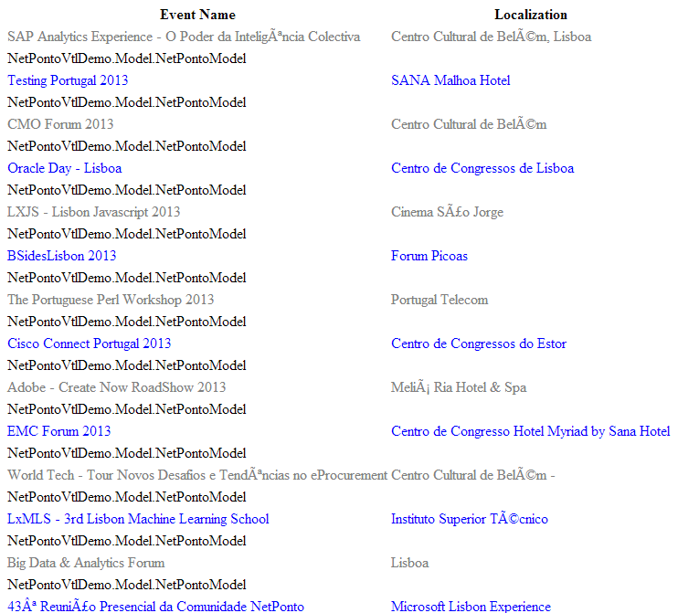
demonstração

Slide 41
NVelocity Pontas soltas

Slide 42
NVelocity – Síntaxe
VTL - Escaping
Porquê?
VTL usa o $ e o #
É necessário apresentar estes símbolos
Como?
Com o caracter backslash: ‘\’
Resultado?
Comboio de caracteres para apresentar.

Slide 43
NVelocity – Síntaxe
VTL - Formatação
As directivas são em minúsculas
As referências são case sensitive
Não é necessária identação
Pode ser tudo numa única linha

Slide 44
NVelocity – Síntaxe
VTL - Ranges
Não existe o #FOR
Mas o #FOREACH é iterável
[n..m]
#foreach( $foo in [1..5] ) $foo #end (1 2 3 4 5)
#foreach( $bar in [2..-2] ) $bar #end (2 1 0 -1 -2)

Slide 45
NVelocity – Síntaxe
VTL – Good to Know
Numero da Iteração através $velocityCount
Aceder a uma posição da coleção
$collection.get_Item(index)
$Events.get_Item(3)
$Events.get_Item(3).EventName
$Events.get_Item(3).EventLocalization

Slide 46
Conclusão
Simples de Aprender
Simples de Usar
É possivel ser um motor de views no ASP.NET MVC
Têm potencial para curiosos
Geração de Código
Emails
Outros

Slide 48
Referências
VTL Reference Guide [visitado Novembro/2013]
http://velocity.apache.org/engine/releases/velocity-1.5/vtl-reference-guide.html
Apache Developer Guide [visitado Novembro/2013]
http://velocity.apache.org/engine/devel/developer-guide.html
Apache User Guide [visitado Novembro/2013]
http://velocity.apache.org/engine/devel/user-guide.html
Castle Project Nvelocity [visitado Novembro/2013]
http://docs.castleproject.org/MonoRail.NVelocity.ashx
NVelocity and Collections (and Possibly Arrays) [visitado Novembro/2013]
http://thiglife.com/2008/06/04/nvelocity-and-collections-and-possibly-arrays/

Slide 49
Patrocinador “GOLD”
Twitter: @PTMicrosoft
http://www.microsoft.com/portugal

Slide 50
Patrocinadores “Silver”

Slide 51
Patrocinadores “Bronze”

Slide 52
Próximas reuniões presenciais
23/11/2013 – Novembro (Lisboa)
30/11/2013 – Novembro (Porto)
14/12/2013 – Dezembro (Lisboa)
18/01/2014 – Janeiro (Lisboa)
Reserva estes dias na agenda! :)

Slide 53




Obrigado!
Nuno Cancelo
@masterzdran
nuno.cancelo@gmail.com
www.facebook.com/nuno.cancelo
www.linkedin.com/in/nunocancelo
www.github.com/masterzdran
www.bitbucket.org/masterzdran
Source: Iconset: Social Media Icons by Iconshock (12 icons) : http://www.iconarchive.com/show/social-media-icons-by-iconshock.html

